Slide 1


README
1.
若你使用 google 簡報開啟此檔案，請立即關閉。在 google 簡報中編輯會讓這份簡報跑版。請下載後並用 powerpoint 2019 以上版本開啟。
2.
若你使用 powerpoint 2017 、以下版本或其他如 LibreOffice 等非 powerpoint 軟體開啟此簡報，請關閉並刪除此簡報。此簡報的動畫已被修改並刪除。
3.
檢查以下文字的字形是否與右側相同？若不同則字形已經被修改，請刪除此簡報並尋找上一版本。
範例文字 (Adobe 黑体 Std R)
Sample Text (Adobe 黑体 Std R)
Sample Text (Bauhaus 93)
Sample Text (Consolas)

Slide 2
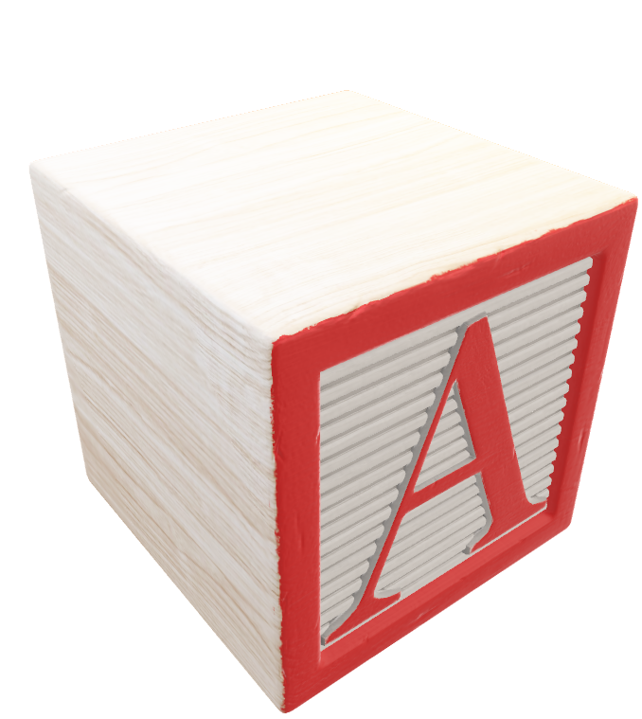
README
接下來將測試動畫與3D檔案功能。若以下方塊沒有出現，或者在你按下下一頁後沒有旋轉動畫，請刪除此簡報並尋找上一版本。

Slide 3
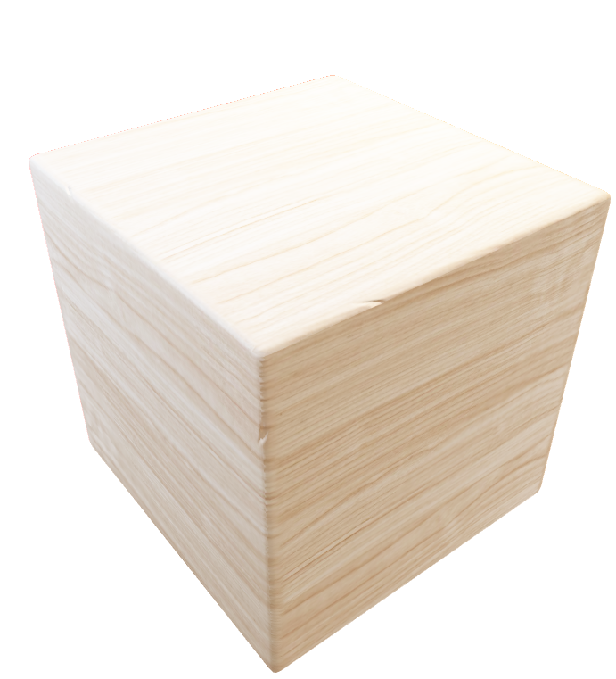
README
接下來將測試動畫與3D檔案功能。若以下方塊沒有出現，或者在你按下下一頁後沒有旋轉動畫，請刪除此簡報並尋找上一版本。

Slide 4

機械實作
第一組HW1

Slide 5
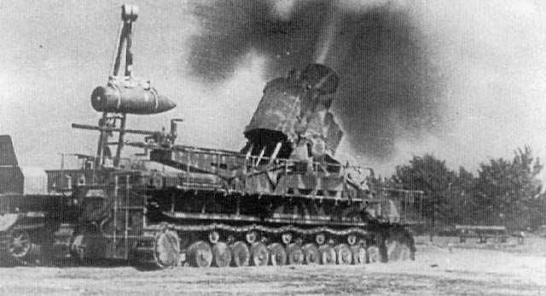

題目概述
製作以氣動裝置擊發的炮台，並且可以輔助瞄準目標

Slide 6
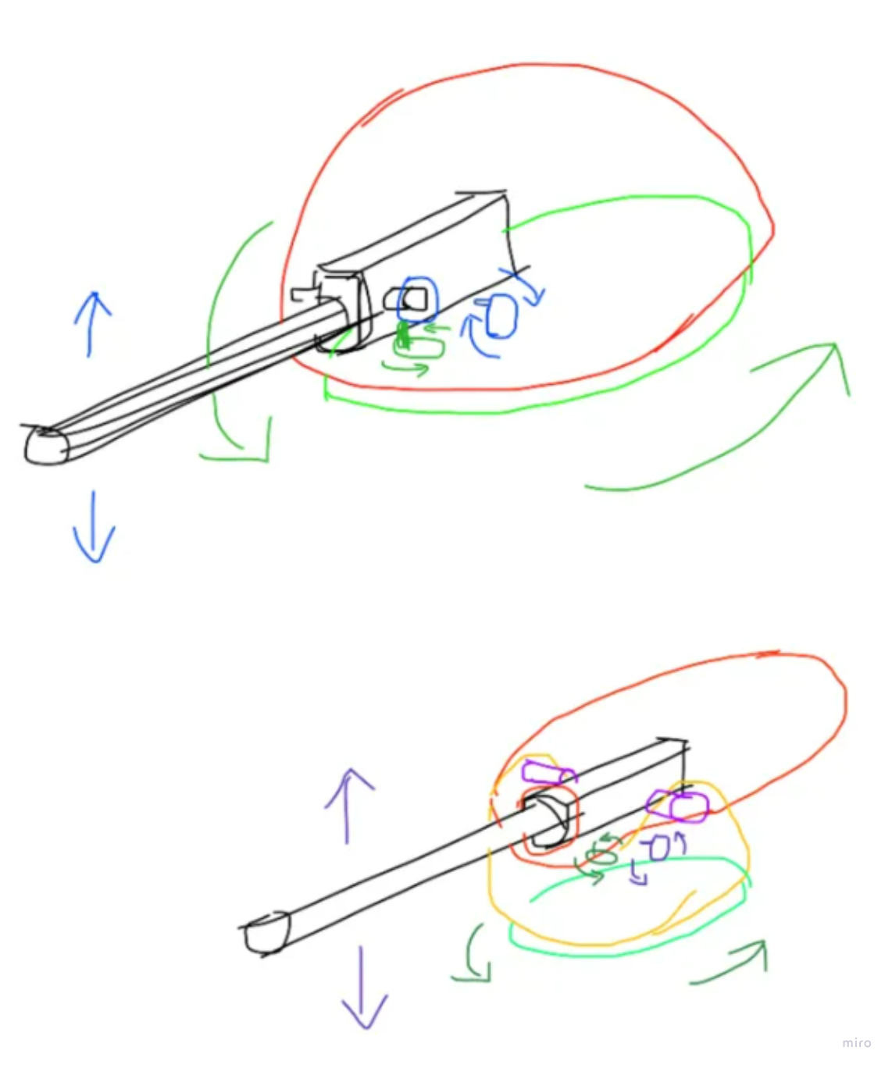
草圖繪製
轉向方式

Slide 7
草圖繪製
轉向方式
一般砲台轉向方式

Slide 8
草圖繪製
轉向方式
一般砲台轉向方式
搖擺式轉向方式

Slide 9
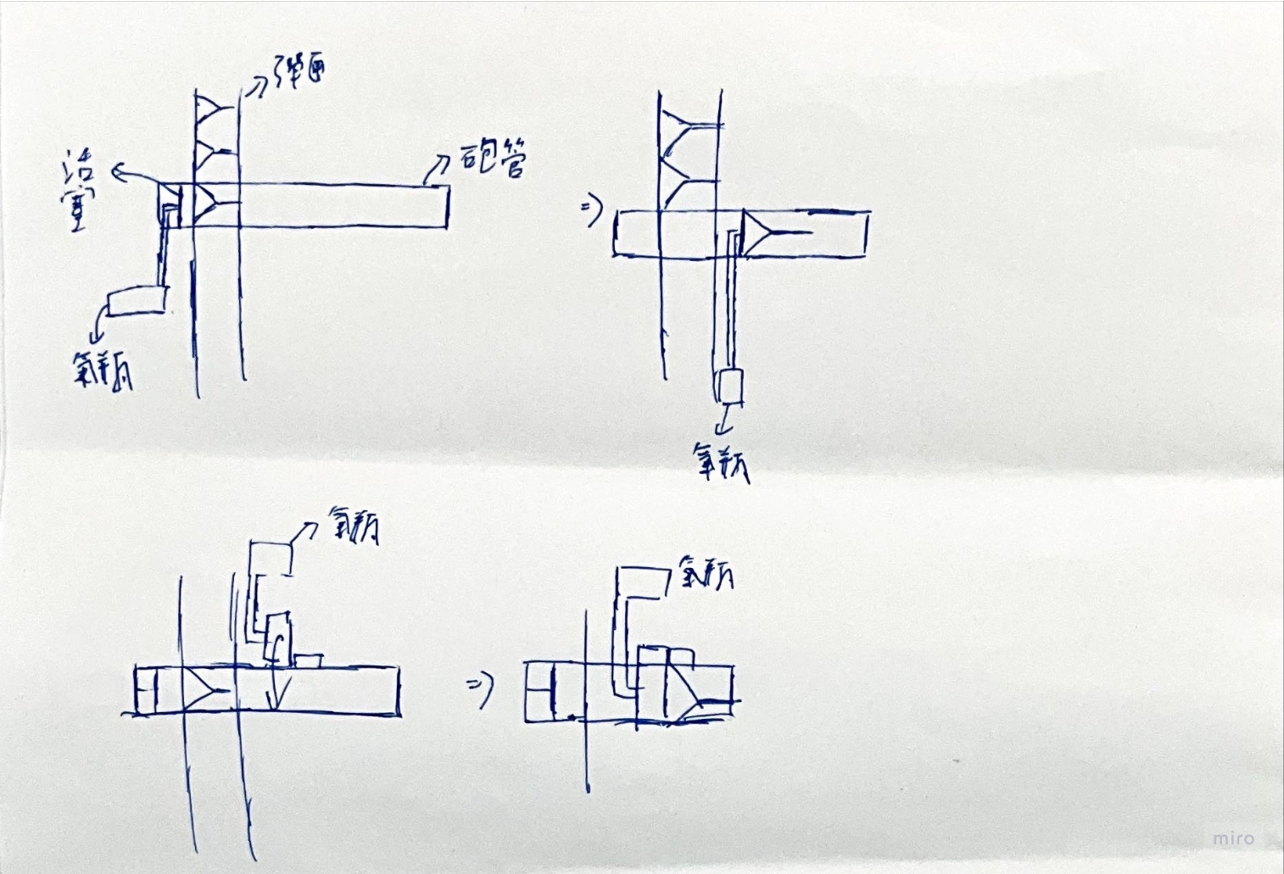
草圖繪製
擊發機構
利用活塞推到砲管內擊發

Slide 10
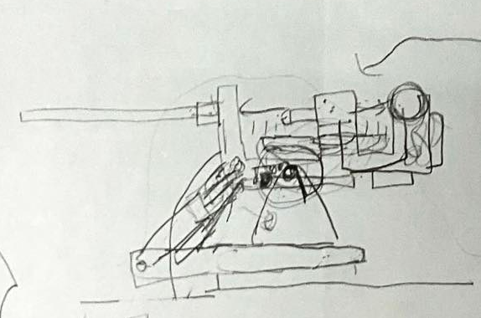
草圖繪製
砲台草稿

Slide 11
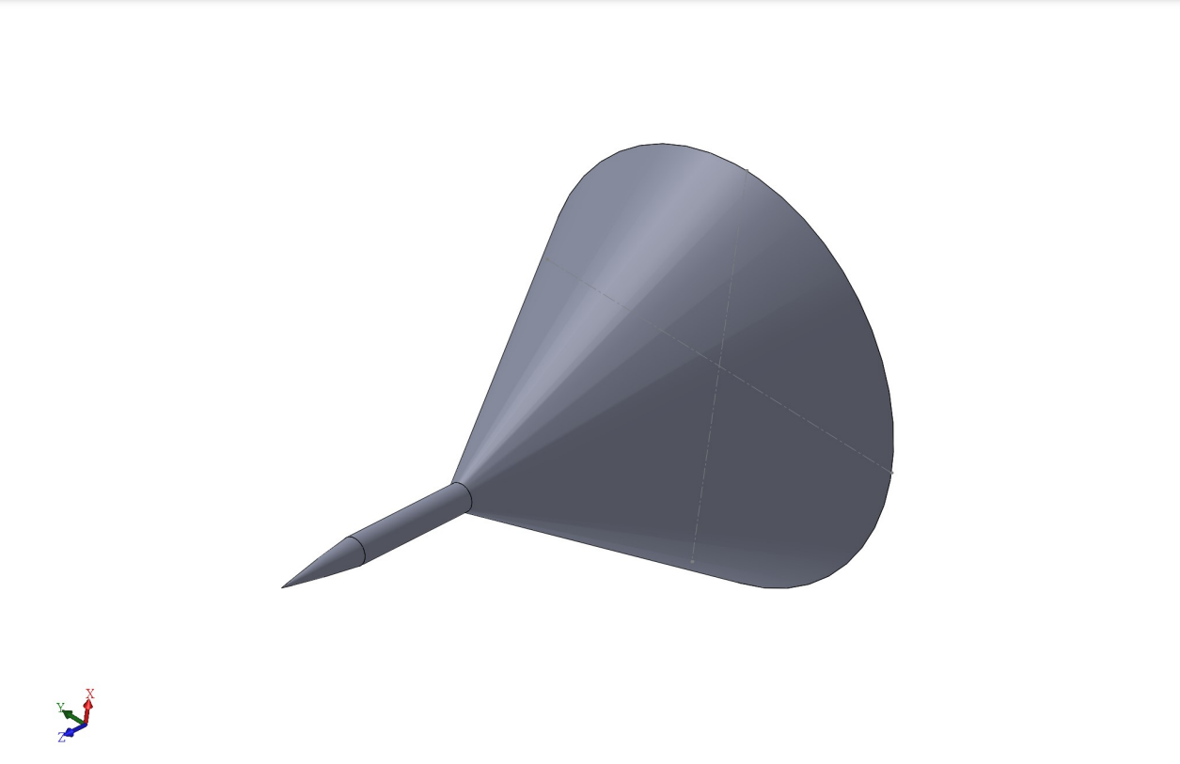
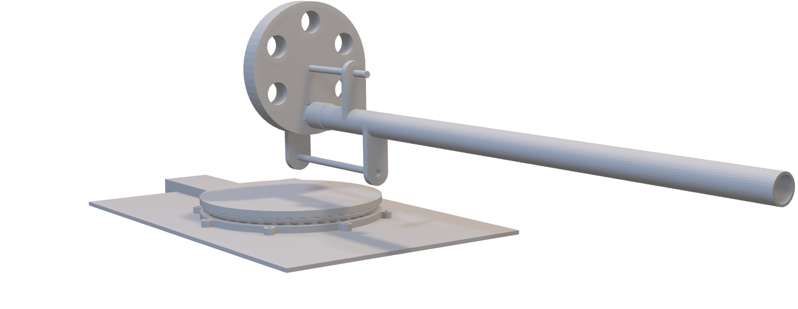
草圖繪製
投擲物採用圓錐形，可以受到較均勻力

Slide 12
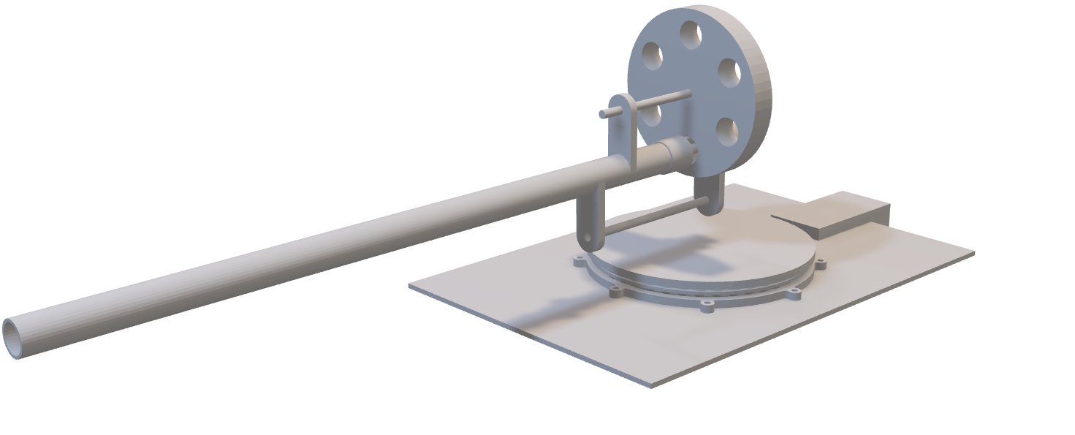
草圖繪製
填彈機構、砲管與旋轉機構雛形

Slide 13
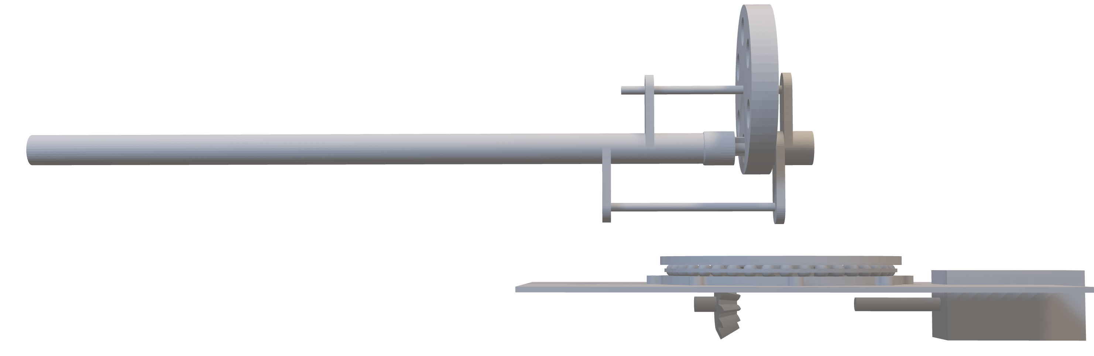
草圖繪製
27
砲管倍徑比為

Slide 14
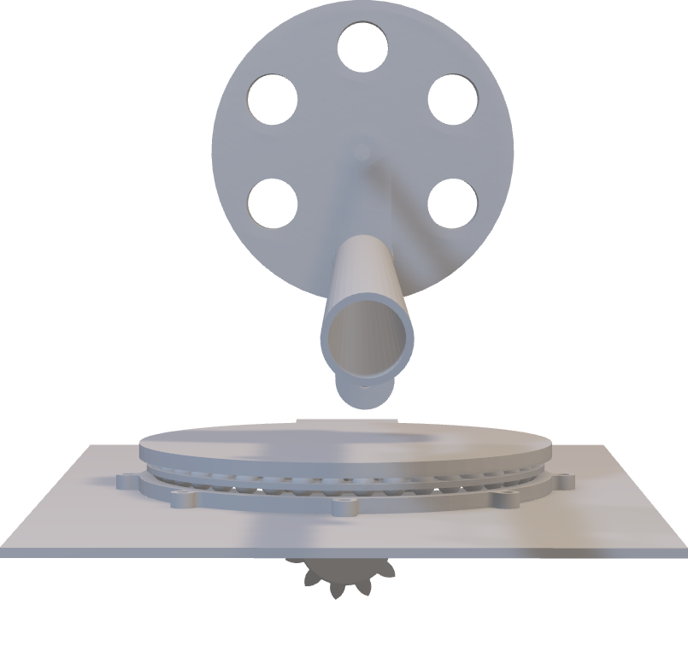
草圖繪製
供彈採用彈輪

Slide 15
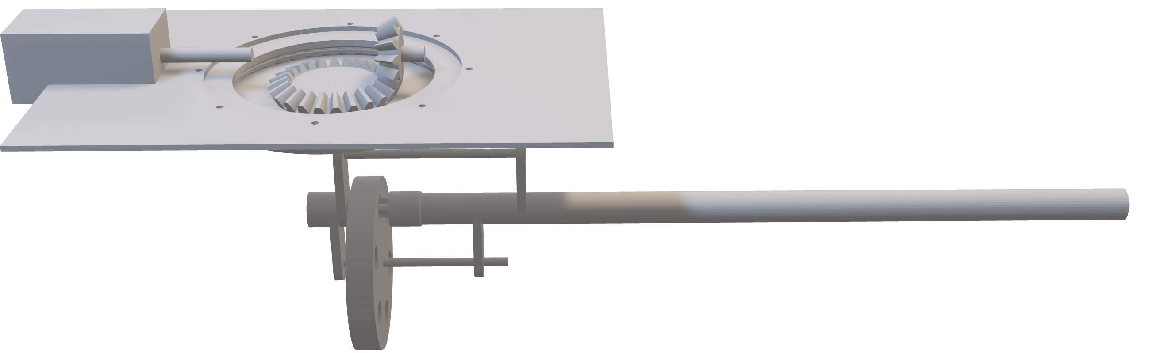
草圖繪製
利用傘齒輪改變傳輸方向

Slide 16
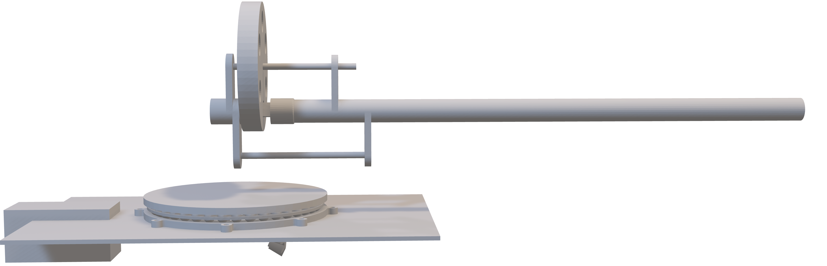
草圖繪製
止推軸承

Slide 18
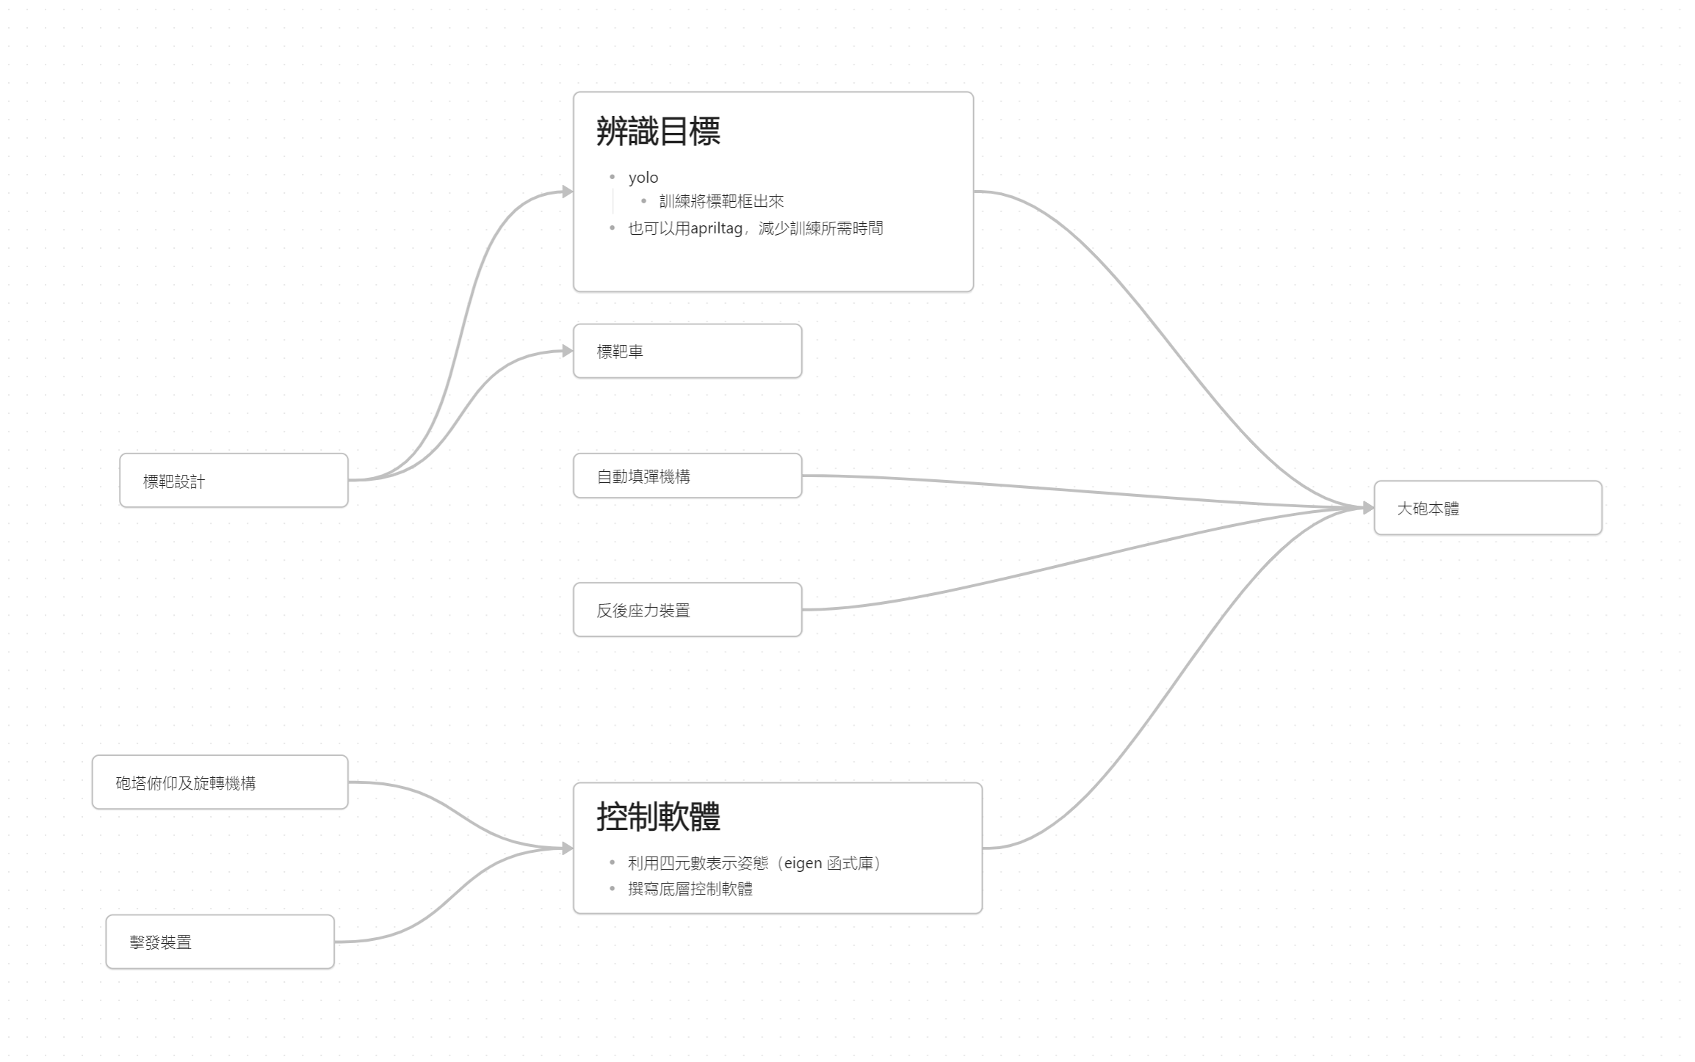
任務流程

Slide 19
概念設計
層級分析法
 | 成本 | 耐久 | 精度 | 操控性 | 射程
成本 | 1 | 3 | 3 | 4 | 1/2
耐久 | 1/3 | 1 | 1 | 1 | 1/2
精度 | 1/3 | 1 | 1 | 3 | 1/3
操控性 | 1/4 | 1 | 1/3 | 1 | 1/3
射程 | 2 | 2 | 3 | 3 | 1
總和 | 3.92 | 8 | 8.33 | 12 | 2.66

Slide 20
任務可行性
預算表
 | 單價 | 數量 | 總價
樹梅派 | 2000 | 1 | 2000
arduino | 300 | 1 | 300
L298N | 120 | 2 | 240
直流馬達 | 600 | 3 | 1800
伺服馬達 | 200 | 1 | 200
步進馬達 | 400 | 2 | 800
線材 | 720 | 1 | 720
鋁材 | 1500 | 1 | 1500
IMU | 100 | 1 | 100
相機 | 800 | 1 | 800
總和 |  |  | 8460

